Slide 1



완벽한 점심확보 프로젝트
㈜고누아이
Health Lens Project
TEAM C
허민, 정경훈, 박현우

Slide 2
목차
01. 프로젝트 개요
02. 프로젝트 팀 구성 및 역할
03. 프로젝트 수행 절차 및 방법
04. 프로젝트 수행 경과
05. 자체 평가 의견

Slide 3
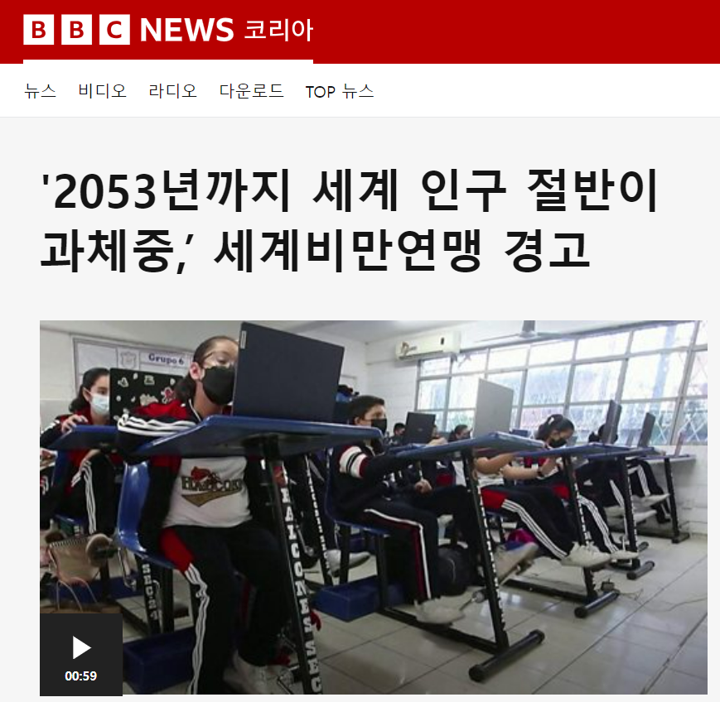
01
프로젝트 개요
1
프로젝트 주제 및 선정 배경, 기획의도
● 전 세계적으로 대두되는 비만문제
- 어린이 청소년 비만율 증가
- 중 저소득 국가의 비만율 증가
- 2035년까지 사회적 비용 매년 4조달러 (약5210조원)
● 다이어트에 기여하는 서비스
비만 문제에 기여하기 위해서 식습관 개선에 초점을 두고 어플을 개발하여 문제해결 시도.
● 칼로리 및 소요 운동시간 제공
카메라로 인식해낸 음식을 칼로리 및 영양 정보를 제공하고 해당 칼로리를 소모하는데 필요한 시간을 운동별로 보여줌.

Slide 4
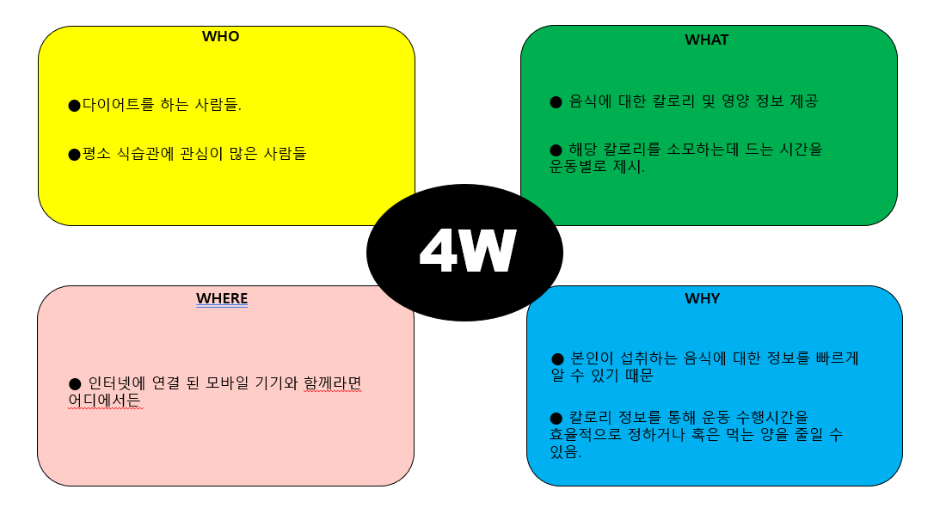
01
프로젝트 개요

Slide 5



01
프로젝트 개요
1
프로젝트 내용
[목표]
사용자가 음식 사진을 찍어 칼로리 및 영양정보를 제공받고 소요하는데 드는 시간을 다양한 운동별로 알 수 있게 한다.
[핵심기술]
GETI (이미지 학습), Flask(웹 구현), Live Server(웹 베포용)

Slide 6
01
프로젝트 개요
3
활용방안 및 기대효과
○ 해당 모델을 통해 사용자는 섭취하는 음식의 칼로리와 영양정보를 얻을 수 있다.
○얻은 칼로리 정보를 토대로 본인이 얼마만큼 운동을 해야 하는 지 알 수 있다.
○ 사용자가 본인이 섭취하게 되는 양을 의식적으로 알고 조절할 수 있다.

Slide 7

02
프로젝트 팀 구성 및 역할
훈련생 | 역할 | 담당 업무
박현우 | 팀장 | ▶ 기획 및 문서 작업
정경훈 | 팀원 | ▶데이터 학습 , 앱 구현
허민 | 팀원 | ▶ 웹 구현
ChatGPT | 멘토 | ▶ 기술 및 전략 제공
숨은 조장 오성숙

Slide 8
03
프로젝트 수행 절차 및 방법
구분 | 기간 | 활동 | 비고
사전 기획 | ▶ 11/30(목) ~ 12/1(금) | ▶ 프로젝트 기획 및 주제 선정 | ▶ 아이디어 선정
데이터 수집 | ▶12/4(월) ~ 12/5(화) | ▶ 필요 데이터 수집 및 학습
데이터 전처리 | ▶ 12/6(수) ~ 12/7(목) | ▶ 웹 구현
모델링 | ▶ 12/8(금) | ▶ 앱 구현 및 웹 연동 | ▶ 팀별 중간보고 실시
서비스 구축 | ▶ 12/11(월)~12/12(화) | ▶ 최적화 및 오류수정 | ▶ 최적화, 오류 수정
총 개발기간 | ▶ 11/30(목) ~ 12/12(화)(총 2주) | - | -

Slide 9
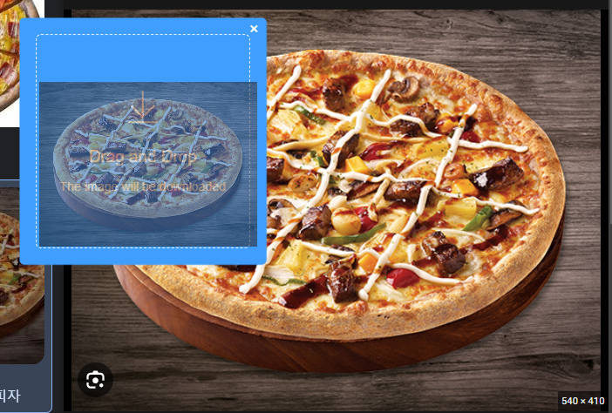
04
프로젝트 수행 경과
1) 데이터 수집
- 구글 검색엔진을 통해 음식 클래스별로 크롤링
클래스 개수 : 15개 (1개당 20장 , 총 300장)
햄버거, 감자튀김, 감자칩, 라면, 타코, 치즈스틱, 마카롱, 도넛, 피자, 치킨, 아이스크림, 콜라, 케잌 탕후루

Slide 10
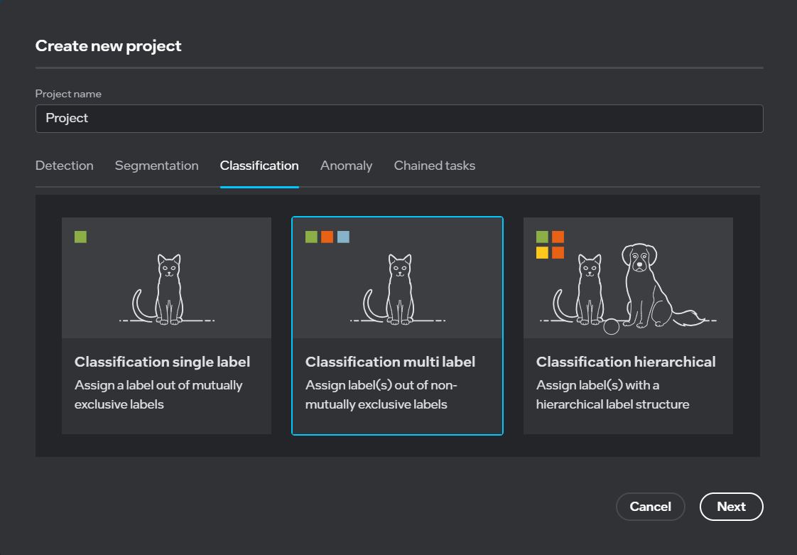
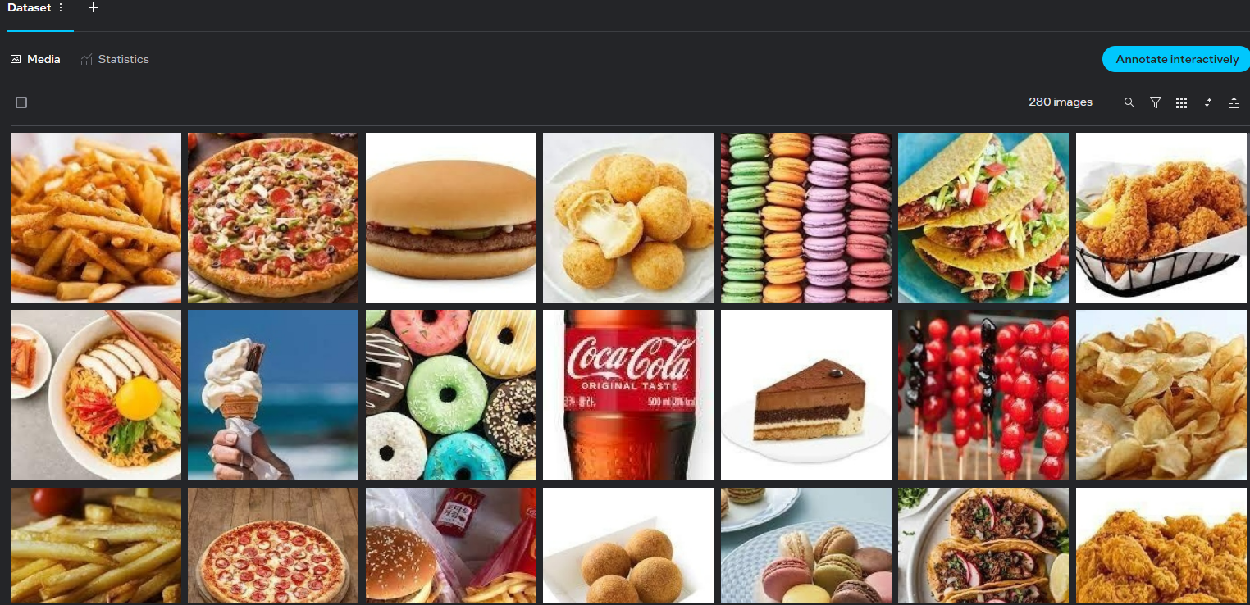
04
프로젝트 수행 경과
2) 데이터 학습
게티 Classification multi label 을 통해 학습

Slide 11
04
프로젝트 수행 경과
3) 파이프 라인
시작
음식사진 등록
몸무게 입력
다른 종류의
음식이 있는가?
세부객체
YES
NO
완료

Slide 12

04
프로젝트 수행 경과
시연 영상

Slide 13
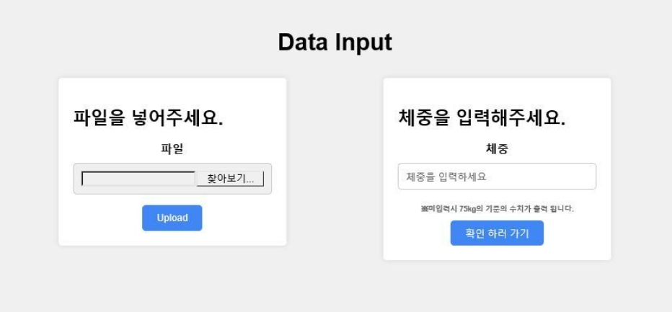
04
프로젝트 수행 경과
4) 웹 및 기능명세서
1
DEVELOP Description
1 | 모바일 웹 랜딩 페이지 최초접속 또는 비 로그인 상태에서 m.freemoa.net 접속 시 페이지 노출
2 | 인식에 사용될 저장된 음식 사진 불러오기
3 | 음식 사진 업로드 후 적용하기
4 | 제공받을 운동 시간 정보를 위한 몸무게 입력란
5 | 판별 및 페이지 이동버튼
2
4
3
5

Slide 14
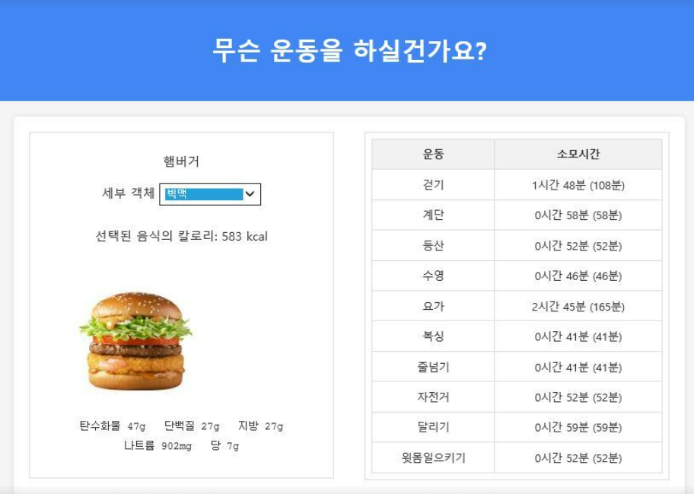
04
프로젝트 수행 경과
1
DEVELOP Description
1 | 음식 사진 식별 후 검출 화면
2 | (세부 분류가 있는 경우) 음식 브랜드의 다른 메뉴들
3 | 칼로리 정보
4 | 영양정보
5 | 다양한 운동 종목과 그에 따른 소요되는 해당 칼로리 소모시간.
5
2
3
4

Slide 15
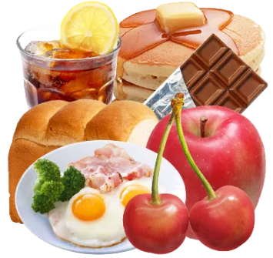
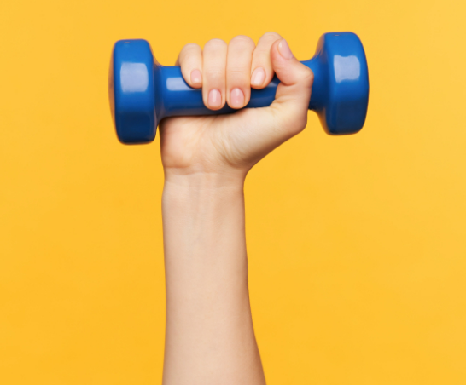
05
자체 평가 의견
프로젝트의 한계
정확도
종류(클래스)
운동의 종류
● 몇 가지 음식에 대해서 낮은 정확도를 보이는 음식이 있음.
● 12개의 정도의 고칼로리 음식 위주로만 인식하고 있음.
●운동 종류가 적고 몸무게만을 기준으로 운동 수행시간 정보제공

Slide 16
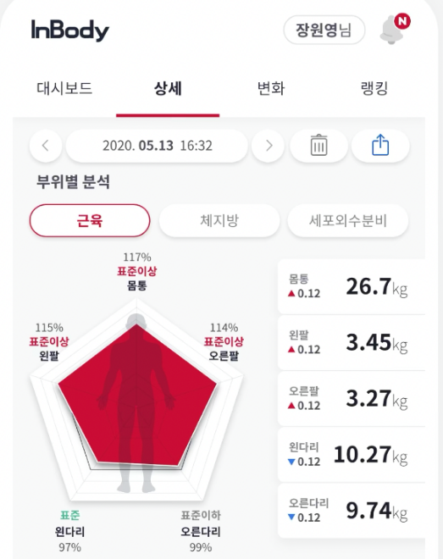
05
자체 평가 의견
확장방안
● 다양한 음식 종류를 추가해볼 수 있음.
Ex) 양식, 중식, 한식, 브랜드 별 메뉴 등
● 음식에 대한 정보를 추가해볼 수 있음.
Ex) 과일에 들어 있는 비타민 정보나, 다이어트에 효과적인 음식들 추천
● 더 많은 운동을 추가해볼 수 있음.
Ex) 헬스 : 수행방법 정보 등 추가제공, 스포츠 영역 추가.
● 몸무게 뿐만 아니라, 인바디 정보를 제공받아 사용자에 맞춤화 된 운동 정보제공.
● 체성분 분석이나, 골격근-체지방 분석을 기반한 운동정보나 식단 정보 제공.
● 유튜브를 통해 식이 및 운동 관련 참고 동영상을 제공해 볼 수 있음.

Slide 17
05
자체 평가 의견
사전 기획의 관점에서 프로젝트 결과물에 대한 완성도 평가 (★7점/10점 ★)
• 시간부족으로 앱 구현이 부족했던 점
• 시간부족으로 데이터 모델 정확도 아쉬움
• 문제에 대한 현실성 있는 해결책을 구현해 냈다는 점
• 기획의도에 맞게 바람직한 결과물을 만들어 냈다는 점
개인 또는 우리 팀이 잘한 부분과 아쉬운 점
• 잘한 부분 : 문제 인식 부분에 대한 접근이 좋았음. 확실히 비만이라는 문제에 대한 해결책 하나를 고안해서 사용할 수 있게 구현했다는 점.
• 아쉬운 점 : 웹에 대한 디자인, 추가적인 기능, 정확도 문제로 클래스 수를 줄인 것

Slide 18
06
참고문헌
영양 정보
https://www.mcdonalds.co.kr/kor/menu/list.do
https://www.fatsecret.kr/Default.aspx
기사 정보
https://www.bbc.com/korean/articles/crgrj032p60o

